Slide 1
체인점 주문, 재고관리프로그램
기간 : 2019.01.22 ~ 2019.02.14
발표일 : 2019.02.14

Slide 2
INDEX
1. 개발일정
2. 프로그램개요
3. 프로그램구조
4. DB구조
5. UI 및 기능
6. 후기

Slide 3
1. 개발일정
1/22 - 목적 및 요구사항 작성
2/1 - hallController와 kitchenController의 연결
1/23 - 컨텐츠 설정, 테이블 설계
2/7 - hallController의 DB연결 posController 설계
1/24 - 컨텐츠 설정, 테이블 설계
2/8 - posController의 DB연결
hallController와 posController간의 연결
1/25 - 컨텐츠 설정, 테이블 설계
2/11 - 전체 DB동작확인
1/28 - UI구조 설계
2/12 - controller간 동작확인
1/29 - UI구조 설계
2/13 - controller와 DB의 연결확인
1/30 - UI구조 설계
1/31 - hallController 설계

Slide 4
1. 개발환경
OS : Window 10 64bit
개발 Tool : Eclipse IDE for Java Developers
Neon.3 Release (4.9.0)
UML CLASS DIAGRAM
개발언어 : Java ,JavaFX
DB : MySQL Community Server 5.7.10-log (GPL)
  MySQL Workbench 6.3.5 CE build 201 (64 bit)
데이터 베이스 모델링 : ERwin 7.3.0.1666
View : Scene Builder2.0

Slide 5
2. 프로그램 개요
목적 .
주문의 자동화, 재고관리의 간결함, 직원의 동선 최소화
요구사항.
- 메뉴를 종류별로 설정
- 익숙하지 않은 사람들도 쉽게 주문을 할 수 있도록 눈에 잘 띄게 설계
- 주문시 자동으로 키친으로 주문목록 전달
- 주문내역을 기록, 그날의 매출을 기록
- 주문과 동시에 재고가 새로 수정되어 재고 관리에 용이
- 재고창에서 재고확인 및 유통기한 관리가 용이

Slide 6
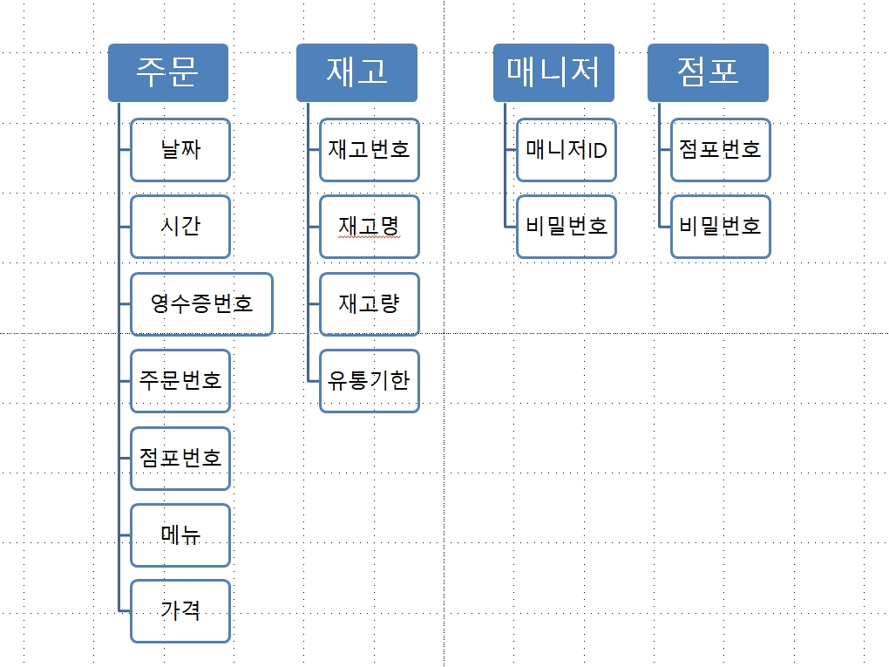
3. 데이터베이스 구조
개체 관계도

Slide 7
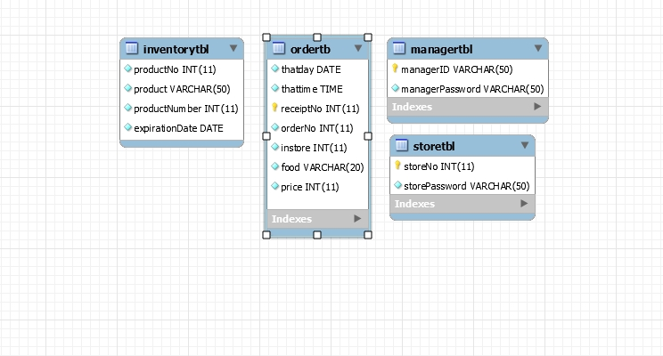
3. 데이터베이스 구조
물리적 모델링

Slide 8
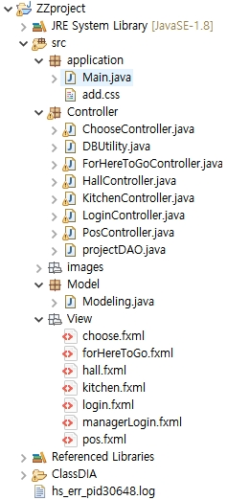
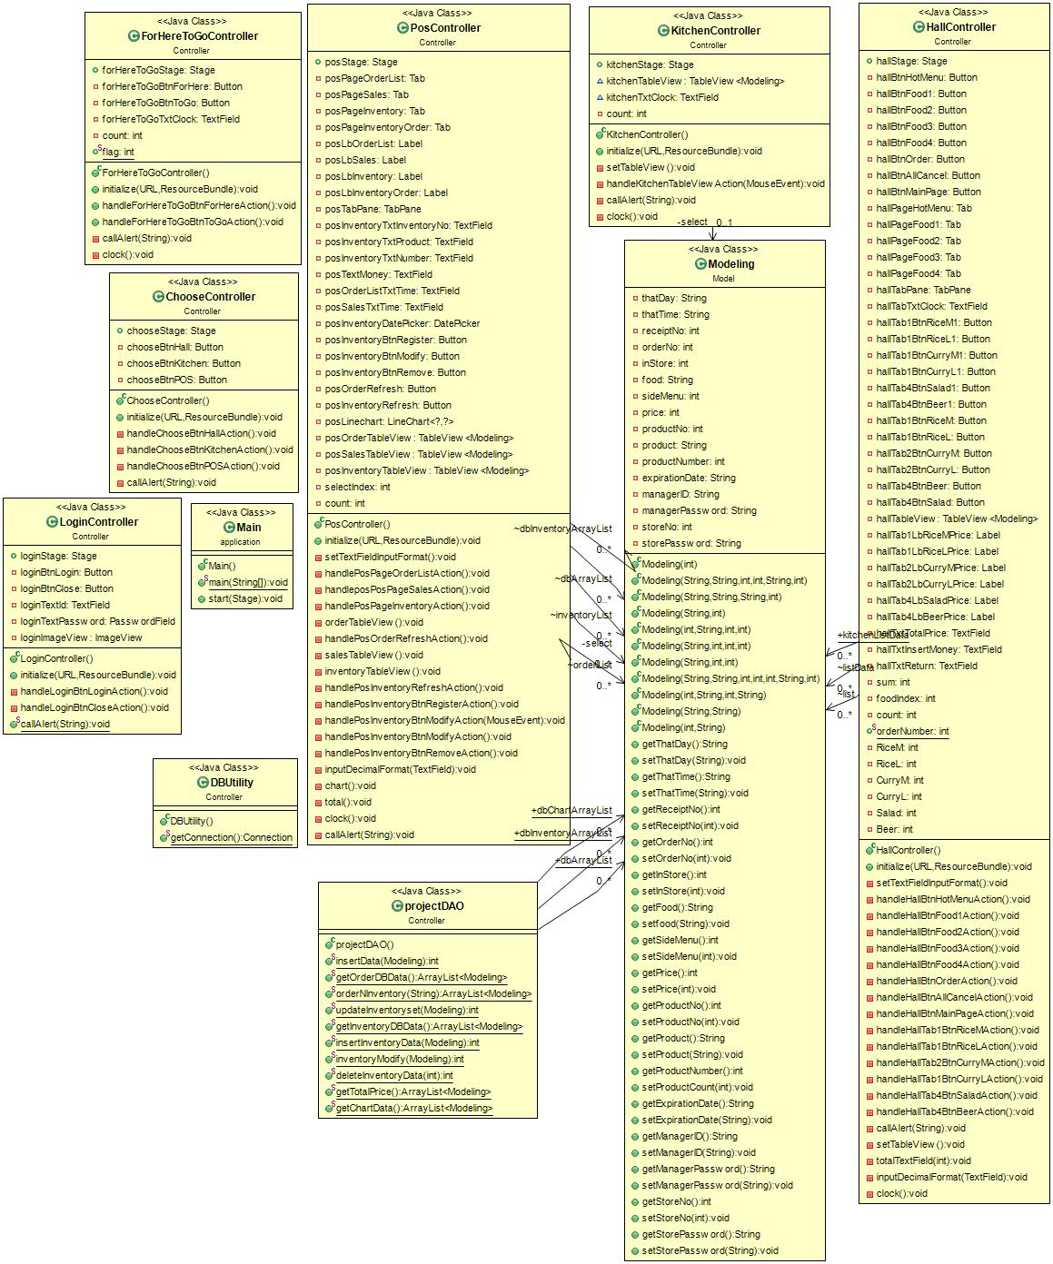
4. 프로그램 구조
MVC

Slide 9
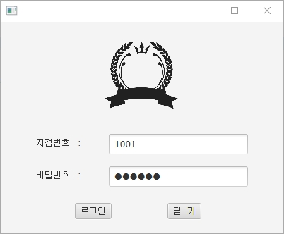
4. UI 및 기능설명
지점번호와 비밀번호를
입력 후 로그인

Slide 10
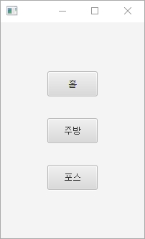
4. UI 및 기능설명
로그인 후 홀(발권기), 주방, 포스 어느 곳에서
프로그램을 쓸 것인지 지정한다
다음은 홀을 선택

Slide 11
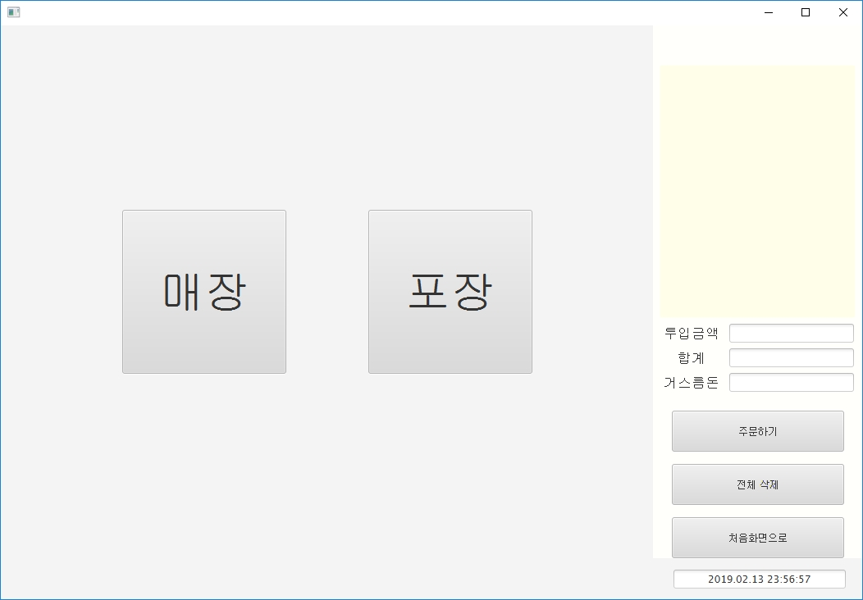
5. UI 및 기능설명
다음의 선택창에서 매장인지 포장인지 선택이 가능하다

Slide 12
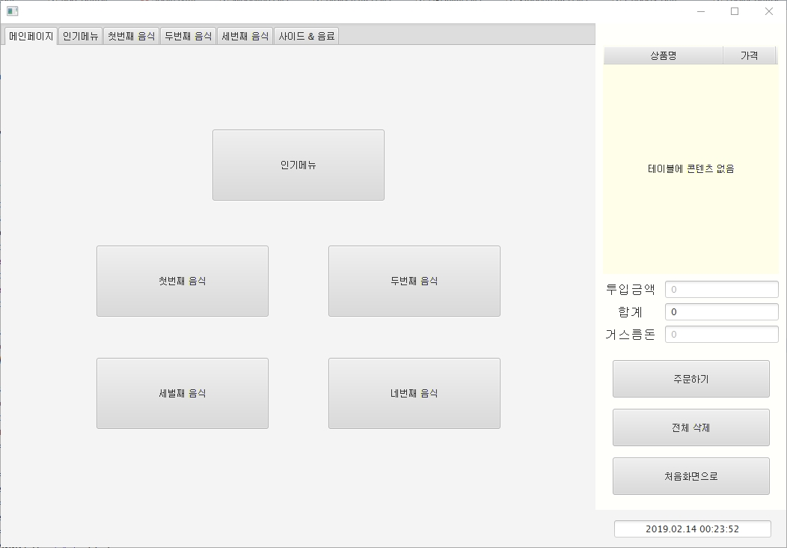
5. UI 및 기능설명
메뉴를 분류한 탭을 눌러 각각의 메뉴를 선택할 수 있다

Slide 13
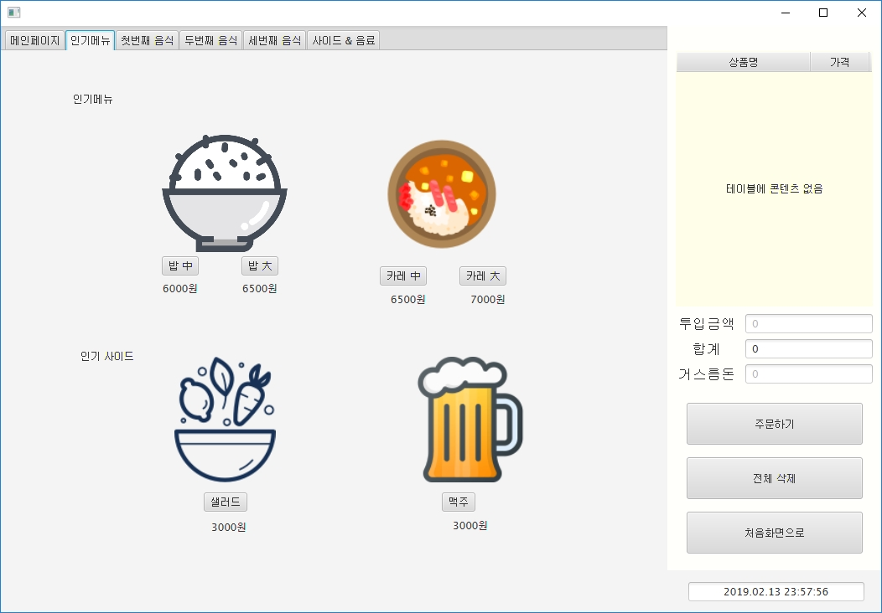
5. UI 및 기능설명
메뉴탭을 선택하면
선택할 수 있는 메뉴가 나온다

Slide 14
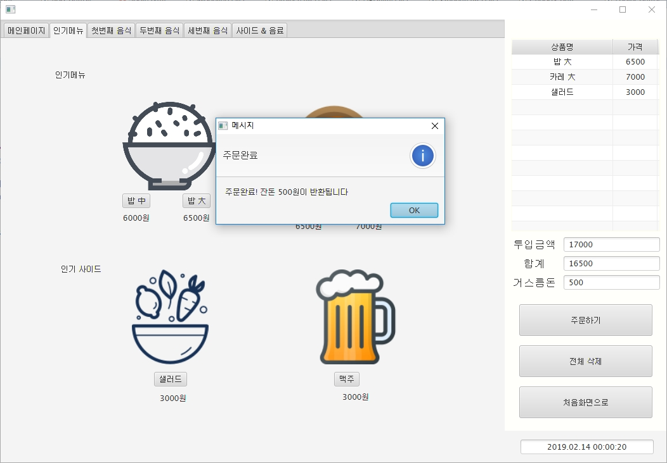
5. UI 및 기능설명
메뉴를 클릭하면 오른쪽 에 저장되고 밑의 주문버튼을 누르면 주문이 완료 된다

Slide 15
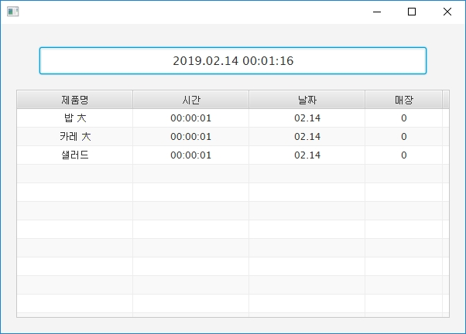
5. UI 및 기능설명
주문이 완료 되면 바로 주방으로 주문이 들어간다

Slide 16
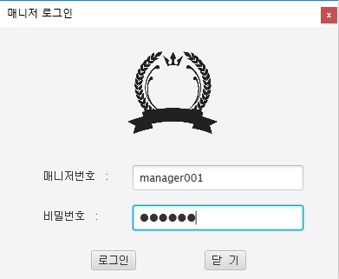
5. UI 및 기능설명
포스창은 매니저의 아이디로 로그인을 해야한다

Slide 17
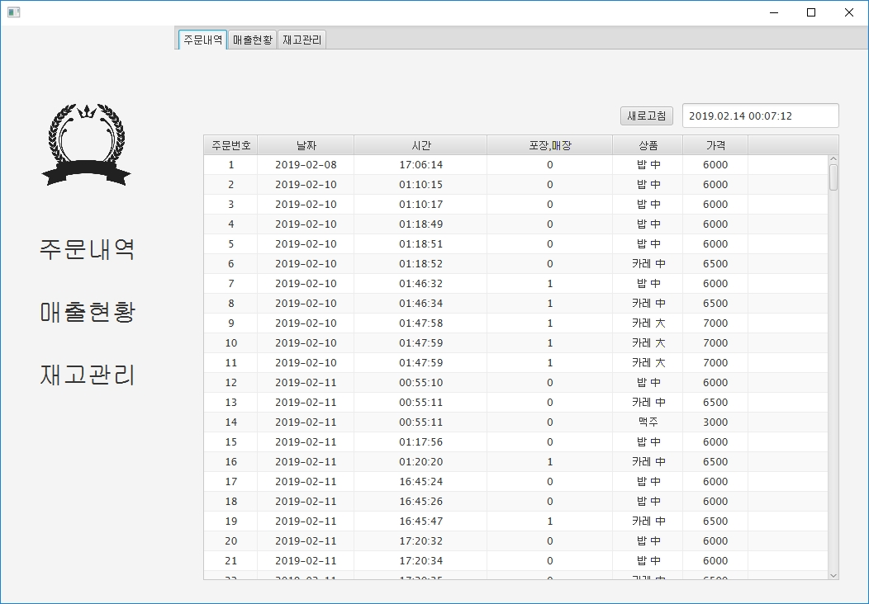
5. UI 및 기능설명
현재까지의 주문내역확인가능

Slide 18
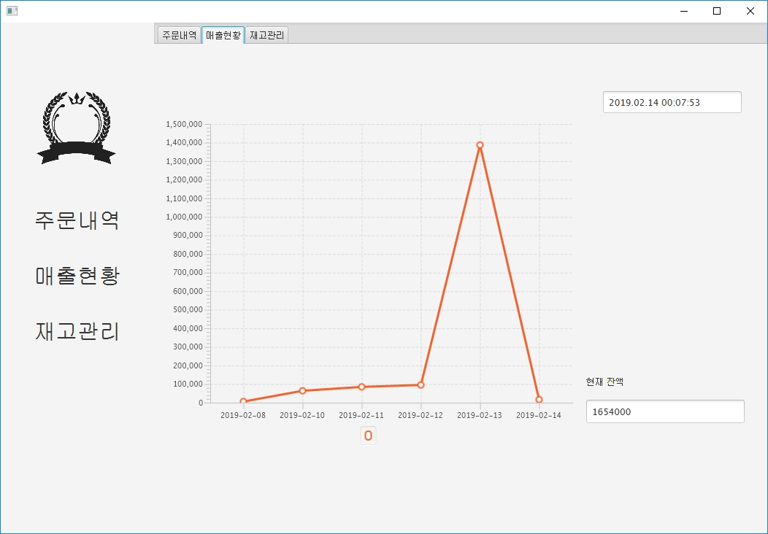
5. UI 및 기능설명
하루하루의 매출을 확인하고 현재 매장의 전체 현금보유량을 확인 할 수있다

Slide 19
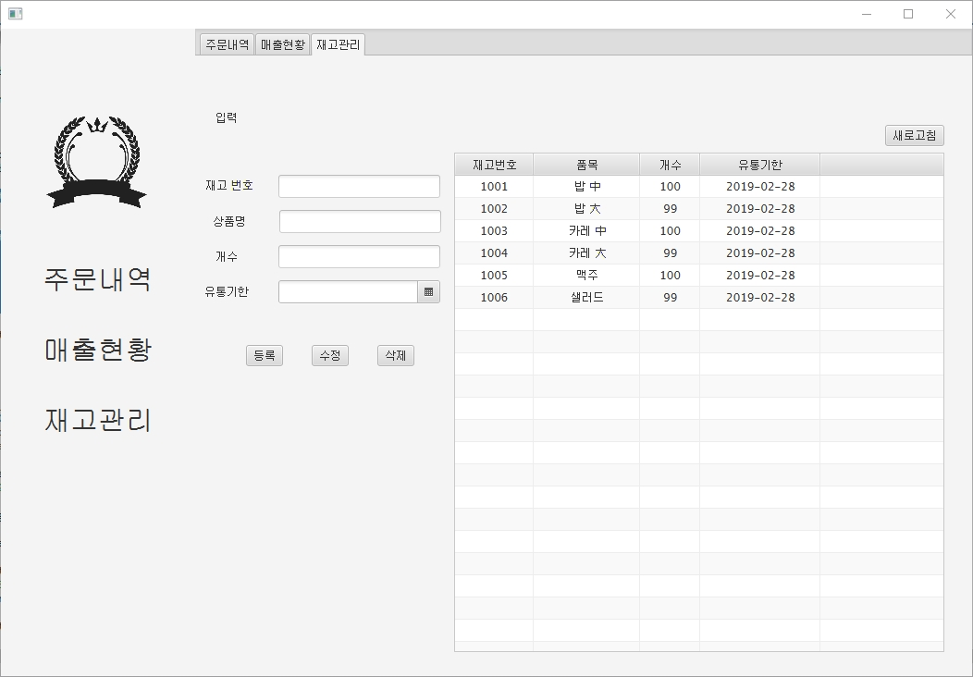
5. UI 및 기능설명
재고를 추가, 수정, 삭제할 수 있고 주문이 완료되면 자동으로 재고가 차감된다

Slide 20
6. 후기
처음 설계 했을 때의 마음과 기한이 다가왔을 때의 마음이 참 달랐었던 것 같습니다. 막연히 할 수 있다라고 생각했지만 공부할 것과 적용하는 데의 응용이 필요한 것이 많아 점점 기능이 빠져가고 단순화 가 되어가는 것 같았습니다.
소켓통신도 활용하고 싶었지만 생각보다 어려워 과감히 뺐고 지금 저의 수준에 맞게 단순화 했습니다만, 그것이 조금 아쉬운 부분이 있습니다.
지금도 충분히 무리를 했지만 다음 과제에서는 조금 더 무리를 해 실력을 늘려보는 것도 좋을 것 같다….라고 생각만 해봤습니다.

